Slide 1


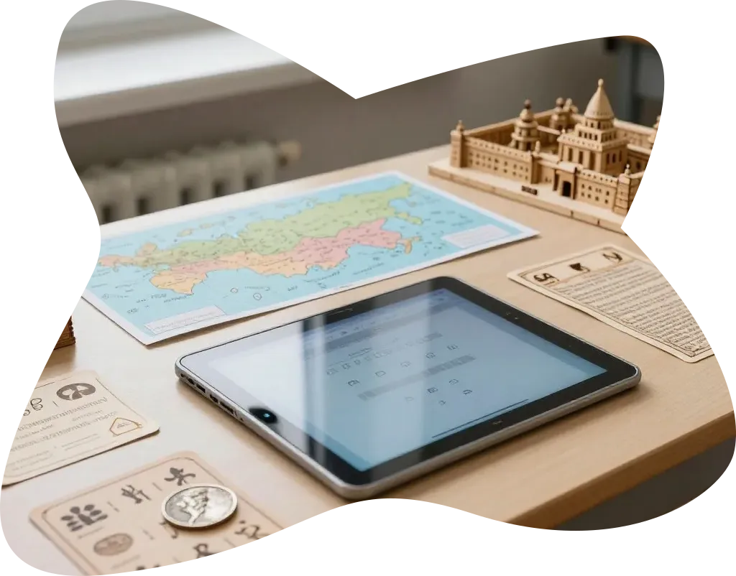
ИИ и урок истории для детей ОВЗ
ИИ делает урок истории понятнее, нагляднее и ближе каждому ребёнку.
Бурганова Анна Сергеевна, учитель истории МОУ "Лицей №4 г. Дмитрова"

Slide 2


Почему формат урока даёт сбой
Проблема часто не в истории, а в способе подачи: длинный текст, абстрактные причины, мало наглядности и слишком быстрый темп.
2

Slide 3

3
опоры помогают удержать внимание и смысл
Три опоры ИИ — краткость, вопросы и визуализация — снижают перегрузку рабочей памяти и превращают монолог в диалог.
Материалы презентации
3

Slide 4

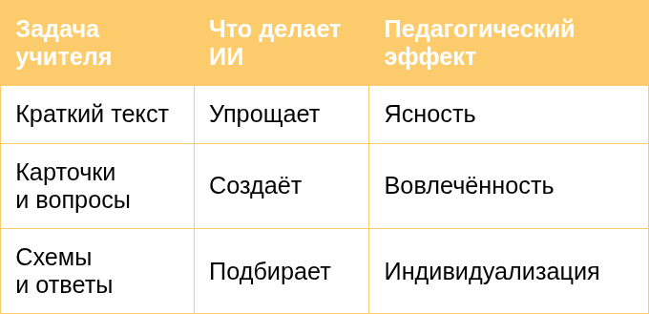
Какие задачи учителя облегчает ИИ
Сопоставление задач учителя с возможностями ИИ показывает, где технология экономит время и повышает доступность материала.
ИИ берёт на себя рутину подготовки и помогает выстроить более ясный, гибкий и адресный урок.
Материалы презентации
4

Slide 5


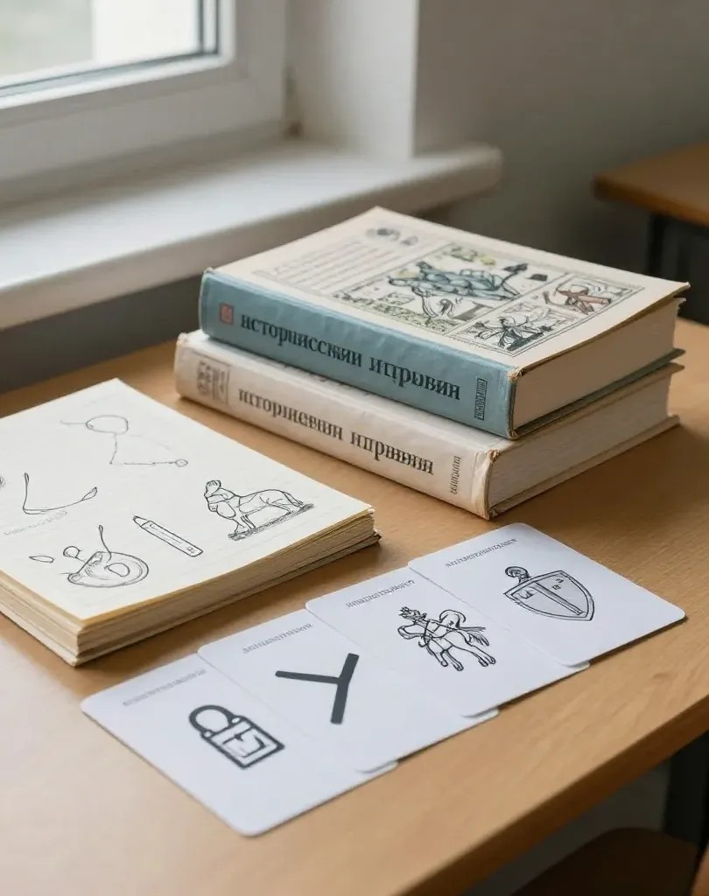
Адаптация исторического материала в трёх версиях
Полный текст
Полная версия сохраняет все исторические детали и подходит для первичного изучения темы, когда важно показать целостность события и не потерять причинно-следственные связи.
Упрощённый текст
Упрощённая версия сокращает объём, убирает лишние сложности и оставляет только ключевые смыслы, чтобы ребёнку было легче понять ход события.
Опоры и пиктограммы
Версия с ключевыми словами и пиктограммами поддерживает внимание, помогает запомнить опорные понятия и делает один факт доступным на разных уровнях сложности.
5

Slide 6

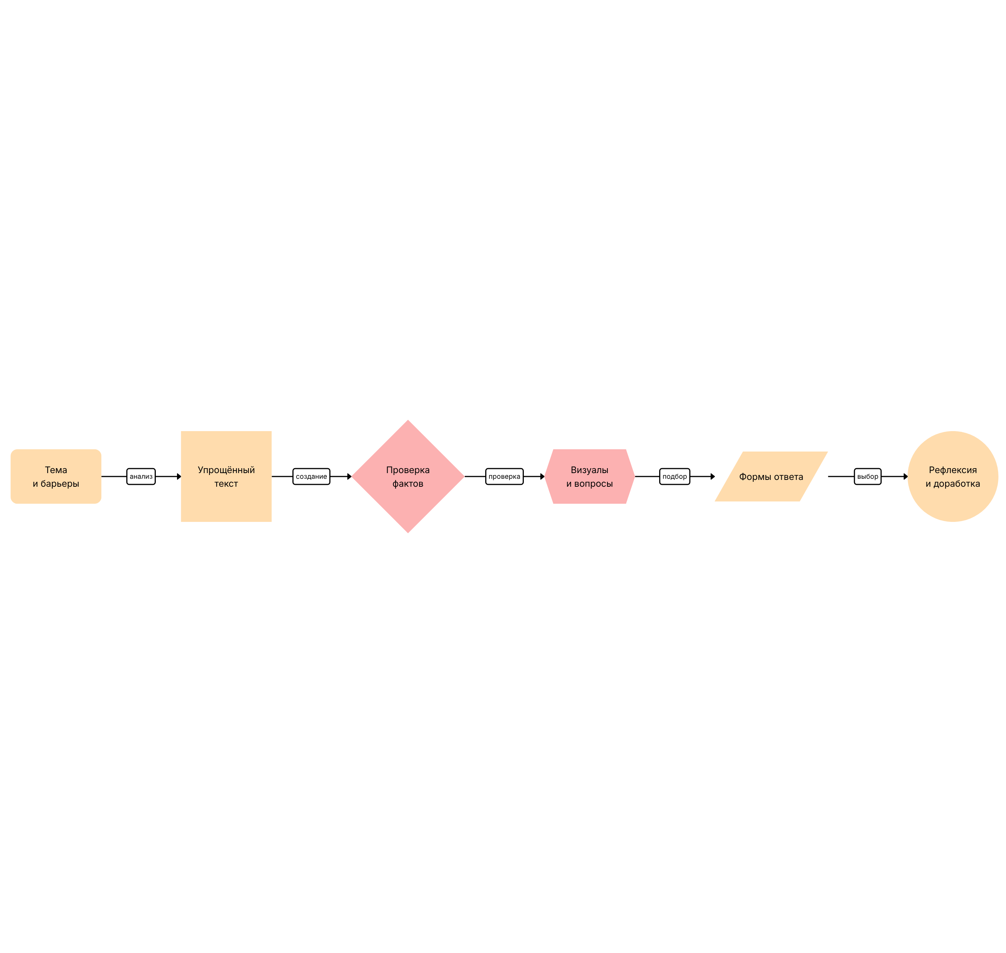
Подготовка урока с ИИ
1 Анализ темы и барьеров; 2 генерация упрощённого текста и опорной схемы; 3 проверка фактов учителем; 4 подбор визуалов, карточек и вопросов; 5 выбор форм ответа: устно, письменно, по схемам, в паре; 6 рефлексия и доработка.
6

Slide 7


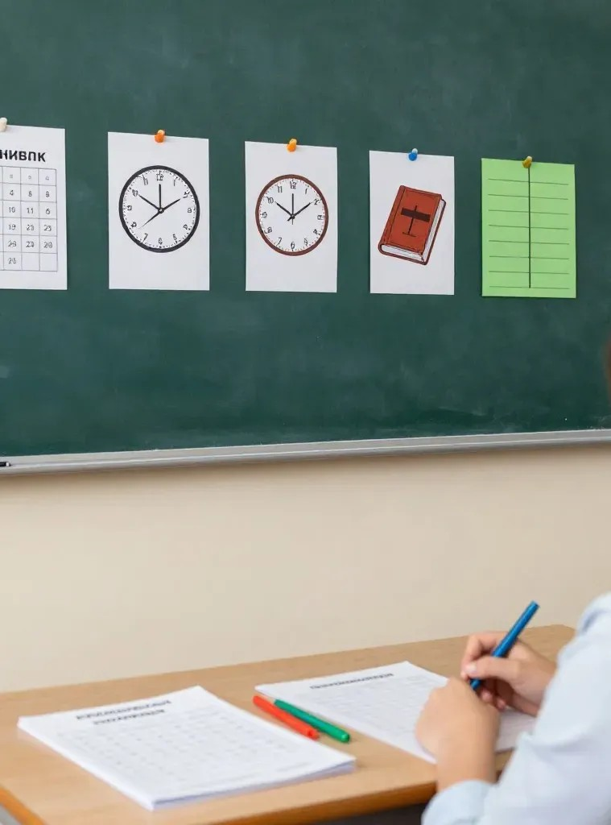
Кейс: ребёнок с аутизмом
Понятный сценарий
Предсказуемая структура урока снижает тревогу: ребёнок видит, что будет дальше, и легче включается в работу без лишнего напряжения от неопределённости.
Чёткие формулировки
Короткие инструкции без двусмысленности помогают сосредоточиться на задании, а не на расшифровке формулировки. Это особенно важно при сложных социальных задачах.
Опора на визуализацию
Визуальный план и опоры по ходу урока уменьшают перегрузку стимулов и поддерживают удержание внимания на ключевых исторических фактах.
Точнее ответы
Вопросы по шагам позволяют отвечать точнее и спокойнее, а учитель получает более устойчивое включение в диалог и меньше ситуаций отказа.
7

Slide 8
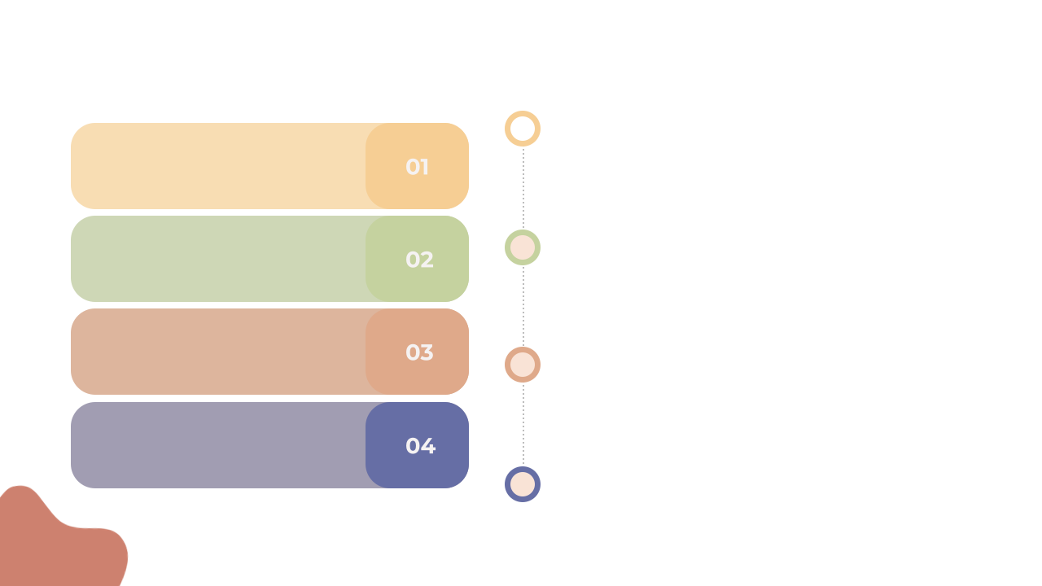

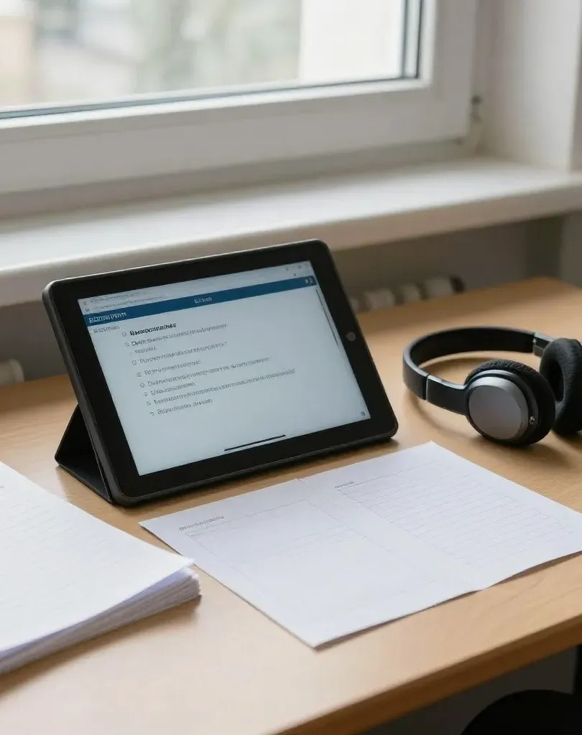
Кейс: ребёнок с ДЦП
Устный формат
Если устный ответ даётся легче, ИИ помогает превратить его в аудиосообщение или готовую фразу, сохраняя смысл без лишней моторной нагрузки.
Замена письма
Когда писать трудно, можно предложить выбор ответа, схему или заготовку фраз. Это снижает барьер и оставляет ребёнка в общем учебном процессе.
Сжатый ответ
Короткие шаблоны ответа помогают не терять мысль и не перегружаться объёмом. Ребёнок отвечает по сути, а не борется с темпом.
Равный доступ
Такой подход позволяет участвовать в обсуждении наравне с классом и не превращает двигательную сложность в препятствие для понимания истории.
8

Slide 9


Кейс: слабослышащий ребёнок
Поддержка слухового восприятия
Опорные слова
Понимание инструкции
Меньше выпадения
Субтитры и краткие текстовые резюме помогают не терять важные фрагменты фронтального объяснения, особенно если в классе шумно или говорит несколько человек.
Ключевые термины на экране дают возможность свериться с материалом и быстрее понять, о чём идёт речь в теме и задании.
Визуальные подсказки делают инструкцию понятнее и уменьшают риск пропустить важную часть сообщения учителя в общем темпе урока.
Когда информация дублируется текстом и изображением, ребёнок остаётся включённым в обсуждение и реже выпадает из учебного ритма.
9

Slide 10
4
педагогические опоры безопасного применения
Четыре опоры безопасного применения — точность, конфиденциальность, фильтрация и педагогическая проверка — удерживают ИИ в границах урока.
Материалы презентации
10

Slide 11
3
ключевых результата определяют практический эффект на уроке истории
Три результата показывают, что ИИ делает урок истории понятнее, гибче и вовлекает больше детей в обсуждение без потери педагогического смысла.
Материал презентации, тезис слайда 11
11

Slide 12

ИИ в истории: помощник, а не замена учителя
ИИ помогает сделать урок истории доступнее через персонализацию, визуализацию и разные формы ответа, но смысл, эмоциональный контакт и педагогический контроль остаются за учителем.

